Slide 1
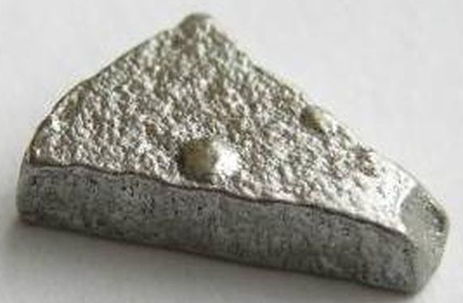
Významné chemické prvky a zlúčeniny
Železo

Slide 2
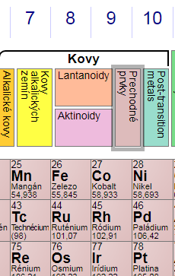
Železo :
Je to 26.prvok PSP, nachádza sa v VIII.B skupine a 4.perióde.
Je to druhý najrozšírenejší prvok v zemskej kôre (po hliníku).
Neušľachtilý striebrolesklý kov.
Najpoužívanejší kov súčasnosti.
V prírode sa v čistom stave nevyskytuje.
Je to veľmi dôležitý biogénny prvok.

Slide 3
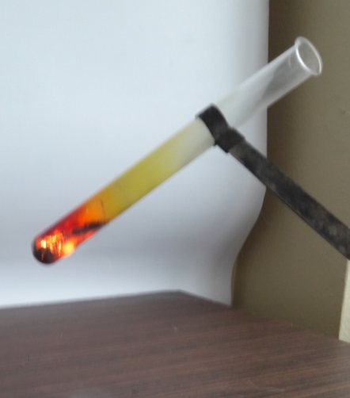
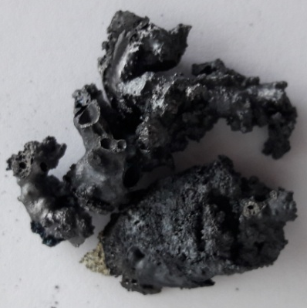
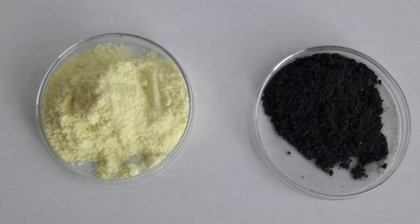
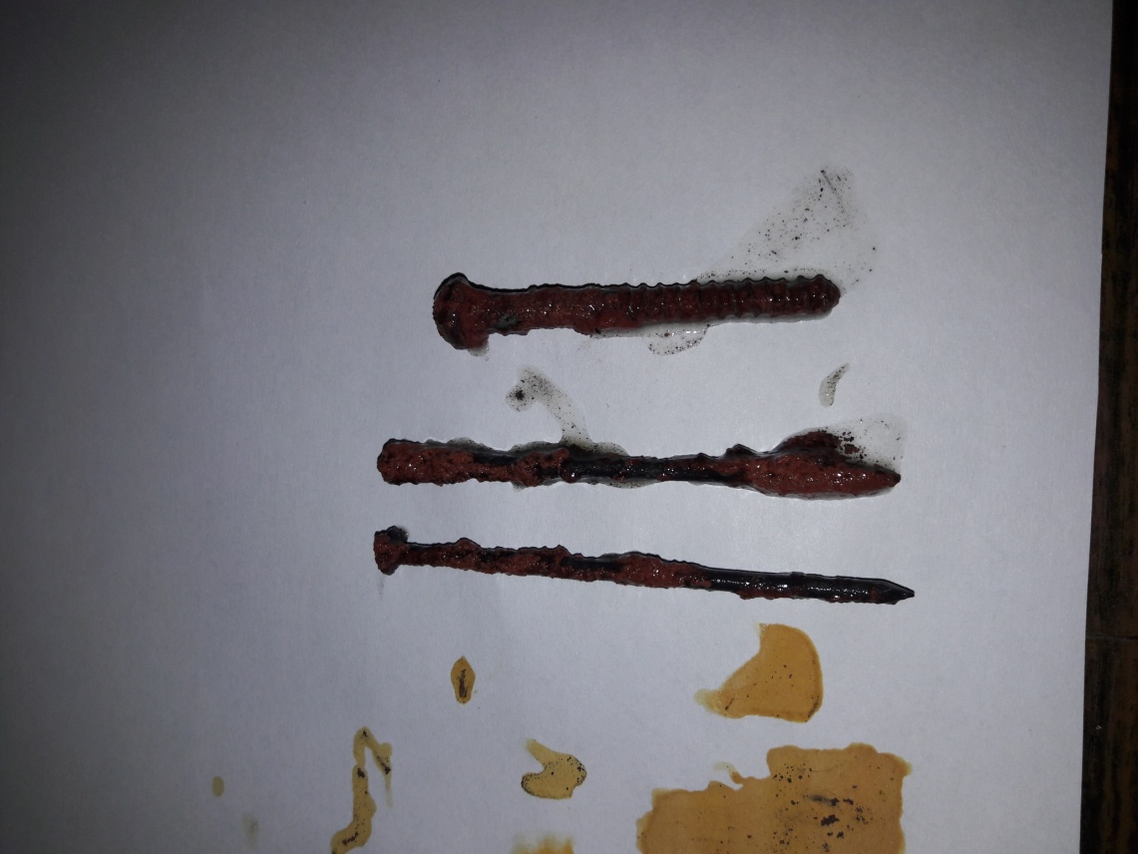
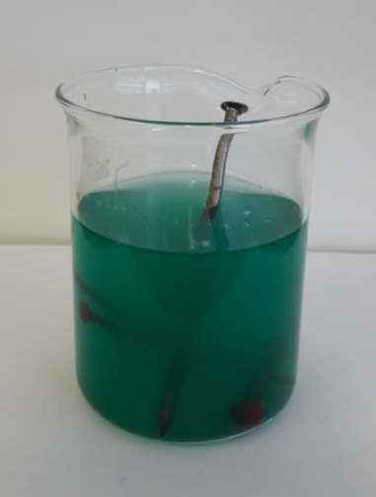
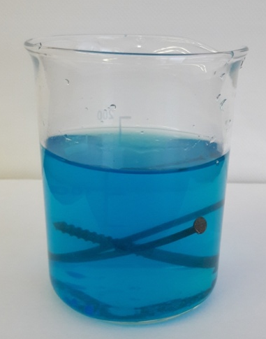
Železo v chemických reakciách :
Zlučovanie železa so sírou za vzniku sulfidu železnatého:
Fe +S → FeS
Reakcia železa so síranom meďnatým:
Fe + CuSO₄ → FeSO₄ + Cu

Slide 4
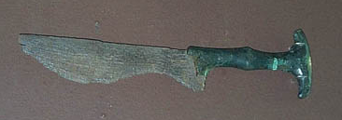
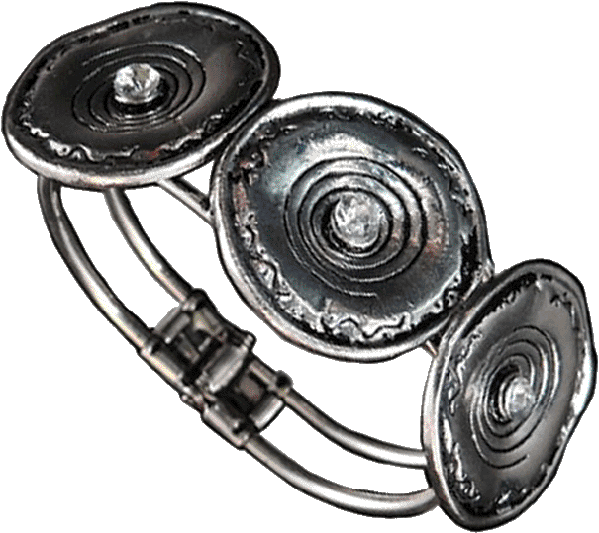
Železná doba :
Železná doba (na Slovensku: cca 750 p.n.l. – prelom letopočtu) je obdobie v dejinách praveku a archeológii, v ktorom sa bežne začali používať železné nástroje a zbrane.
Na prednom východe sa železo objavilo okolo 2500 p.n.l
Výrobky zo železa postupne nahradili bronz.
Prvé taviace pece boli zahĺbené jamové pece, do ktorých sa dávala železná ruda a drevené uhlie.
Objav tohto pevnejšieho kovu prispel k zlepšeniu náradia, nástrojov a zbraní.
Táto doba prinášala boje, rozbroje a neistotu; násilie sa stalo až príliš častou súčasťou života.

Slide 5
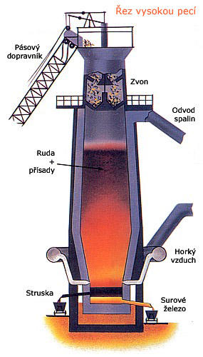
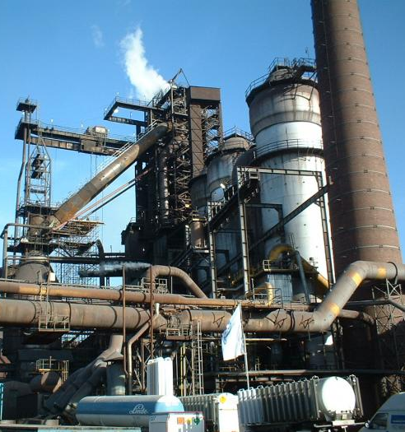
Výroba železa vo vysokej peci
Železo sa vyrába zo železných rúd vo vysokých peciach za neustáleho dodávania tepla.
Pri výrobe železa prebieha niekoľko chemických reakcií, ktoré by bez neustáleho dodávania tepla neprebehli.
Na Slovensku sa vyrába železo v Košiciach (U.S.Steel)
Výroba železa - video

Slide 6
vysoká pec = 50 m komín (nádoba)
zhora sa plní – Fe (zmes železných rúd),
C (koks – kvalitné uhlie),
CaCO ₃ (vápenec), piesok.
zo spodnej časti pece – sa vháňa O₂ (podpora horenia)
zo spodnej časti sa odoberá tekuté Fe, na ňom pláva
troska z vápenca, ktorá chráni Fe pred koróziou
teplota v peci: 400°C – 2000°C

Slide 7
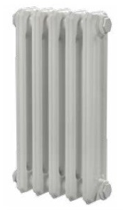
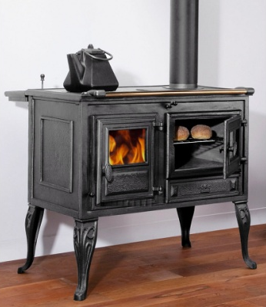
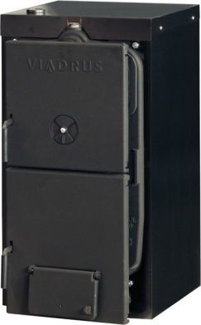
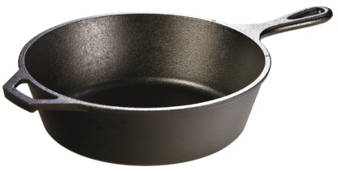
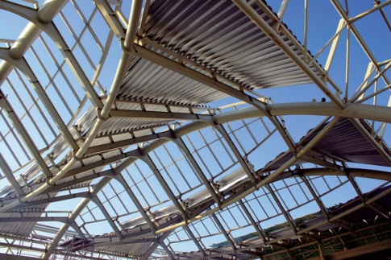
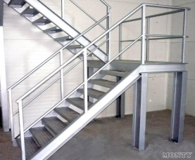
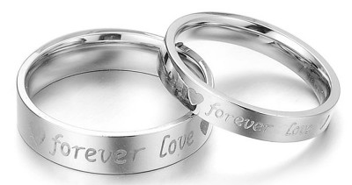
Využitie železa:
Liatina je vyrobené železo– obsahuje okrem železa uhlík, kremík a ďalšie prímesi, je krehká, pevná, pomerne odolná voči korózii. Vyrábajú sa z nej kachle, kotly, radiátory, panvice,...
Skujňovaním sa z liatiny odstraňuje C, a to spaľovaním pomocou kyslíka, vzniká tak zliatina- oceľ (pružná, pevná).
Oceľ – je to zliatina železa, malého množstva uhlíka (menej ako v liatine) a ďalších kovov. Je najpoužívanejší konštrukčný materiál. Je tvrdá, pružná, pevná, jednoducho sa opracováva a recykluje.

Slide 8
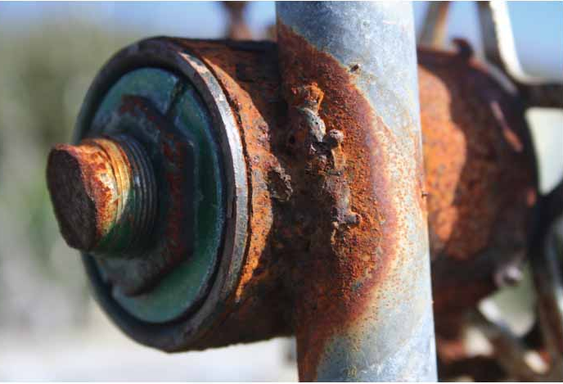
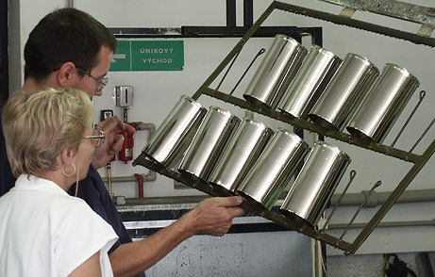
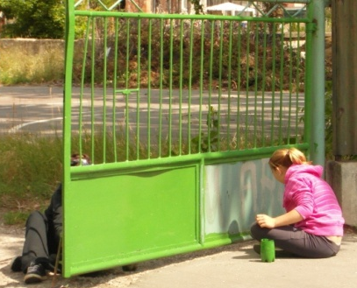
Korózia
Korózia železa alebo hrdzavenie je chemická reakcia železa so vzdušným kyslíkom, vodou, soľou- NaCl (prímorské oblasti).
Pri korózii dochádza k znehodnoteniu železa, vzniku hrdze.
Korózia železa spôsobuje veľké hospodárske škody, pred ktorými možno železo chrániť napríklad:
nátermi farbami,
pokovovaním (pochrómovaním, pozinkovaním,poniklovanie)
poplastovaním
Oceľ+Cr alebo Ni = antikor (kov s lepšími vlastnosťami), odoláva korózii

Slide 9
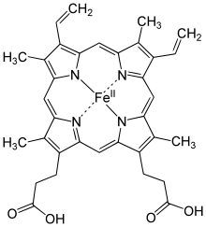
Železo ako biogénny prvok:
Železo je súčasťou hemoglobínu, krvného farbiva, ktoré prenáša kyslík a oxid uhličitý.
Do organizmu sa železo dostáva potravou.
Nachádza sa hlavne v mäse, vaječnom žĺtku, špenáte, obilninách, strukovinách.
Na jeho dobré vstrebanie v organizme je potrebný aj dostatok vitamínu C.
Jeho nedostatok v organizme sa nazýva anémia, ľudovo „chudokrvnosť“. Jej prejavmi sú bledosť kože, únava, bolesti hlavy, nechutenstvo, poruchy spánku, málo energie, celková slabosť...

Slide 10
Ďakujem za pozornosť!
Zdroj obrázkov: vlastný archív, internet

